Slide 1
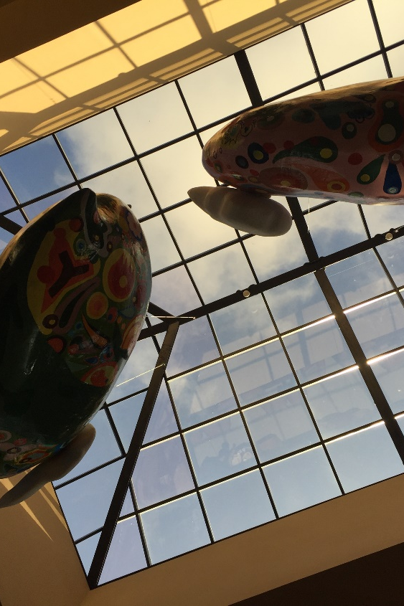
大象汇率
中文/Eng
链接全国各合法兑换网点的货币兑换预约平台
可靠 - 100%中国外汇管理局批准的货币兑换公司
安全 - 实体兑换门店内，一手交人民币一手拿外钞
省钱 - 没有之一，只有最优兑换汇率，0元手续费
省时 - 在线预约，机场等出发地立等可取，小币种也可轻松兑得
省心 - 锁定汇率，安心便捷
省事 - 兑换网点覆盖全中国大中城市，包括25个国际机场、32个交通枢纽、12个出入境口岸
宜兰布朗咖啡
上海脉居信息科技有限公司
上海市浦东新区世纪大道201号渣打银行大厦5楼
微信公众号：大象汇率 | 客服邮箱 CS@fxswap.cn‍
商务合作：Biz@fxswap.cn
版权所有 © 2016 大象汇率（www.fxswap.cn）沪ICP备16022023号

